Slide 1
なんじかな？
３

Slide 2
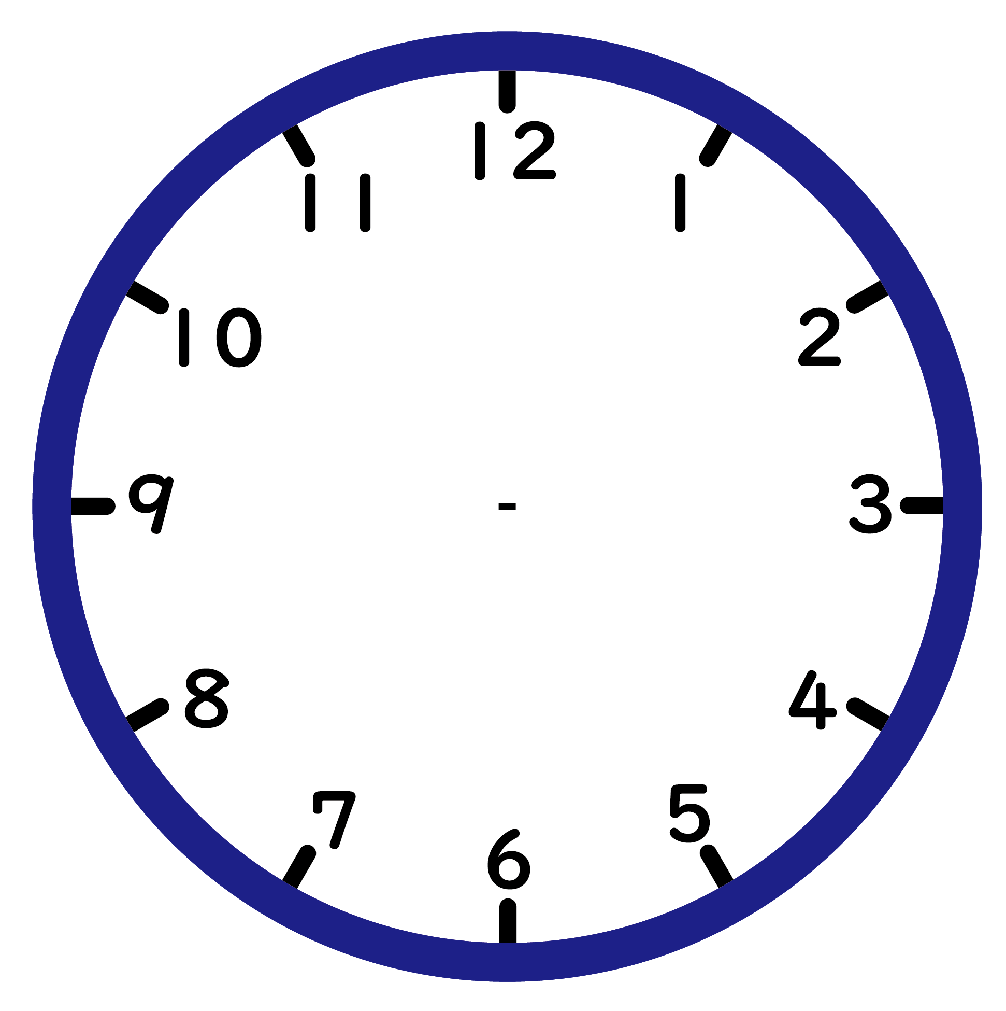


７じ

Slide 3

９じ

Slide 4

11じ

Slide 5

８じ

Slide 6

２じ

Slide 7

６じ

Slide 8

４じ

Slide 9

10じ

Slide 10

12じ

Slide 11

３じ

Slide 12

５じ

Slide 13
１じ

